Slide 1

ROMA 26 FEBBRAIO 2018
Classificazione avanzata
del verde urbano da dati Open
e Telerilevati
ROMA 26 FEBBRAIO 2018
INAUGURAZIONE
DEL NUOVO LABORATORIO DELL’INNOVAZIONE
GIORGIO ALLEVA
Cimbelli - De Fausti – Laganà – Mugnoli - Sabbi

Slide 2

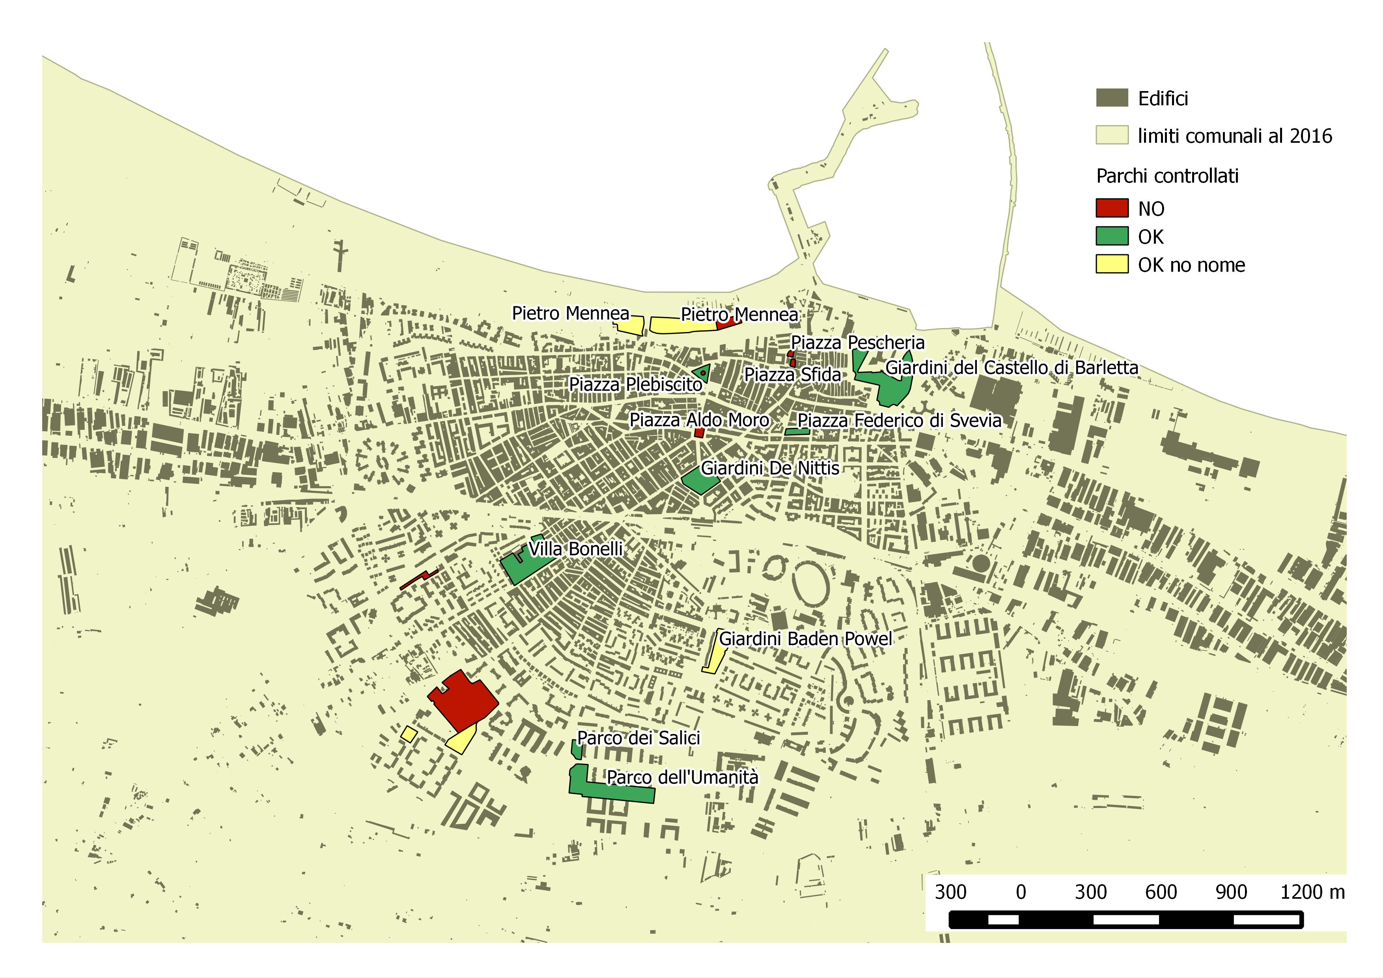

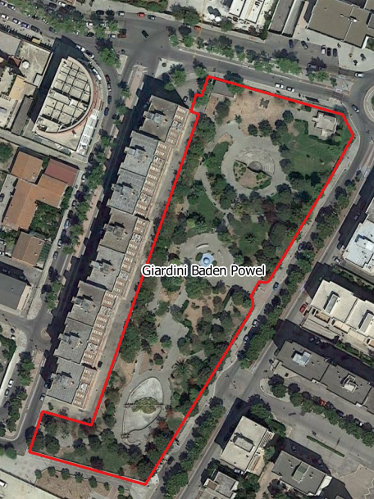
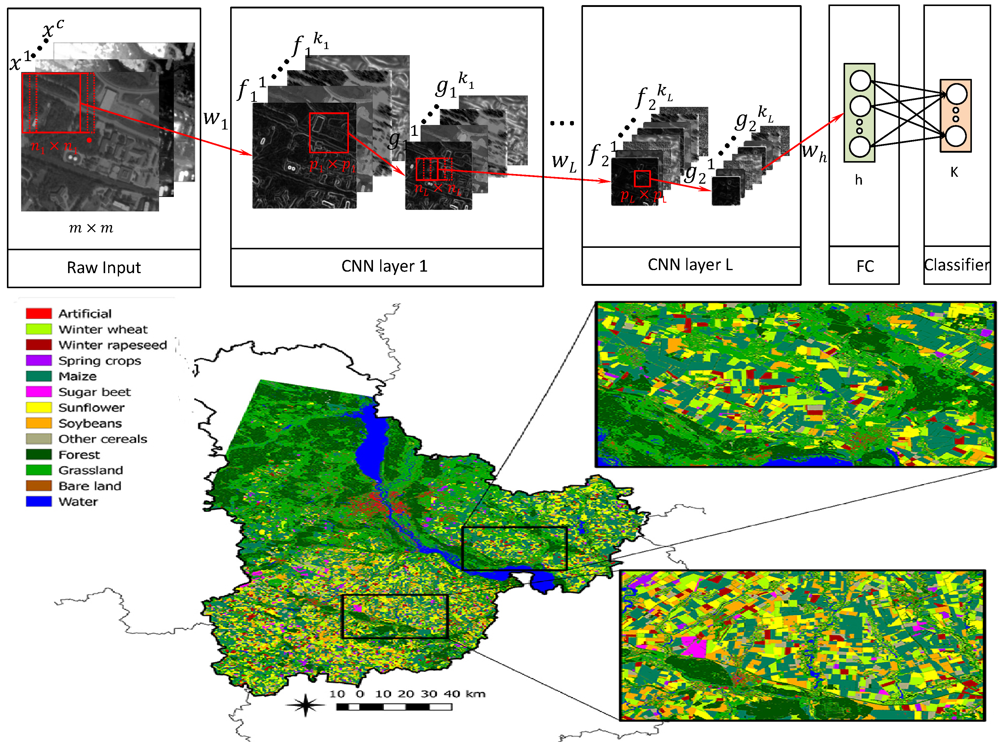
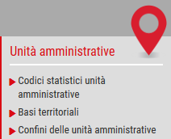
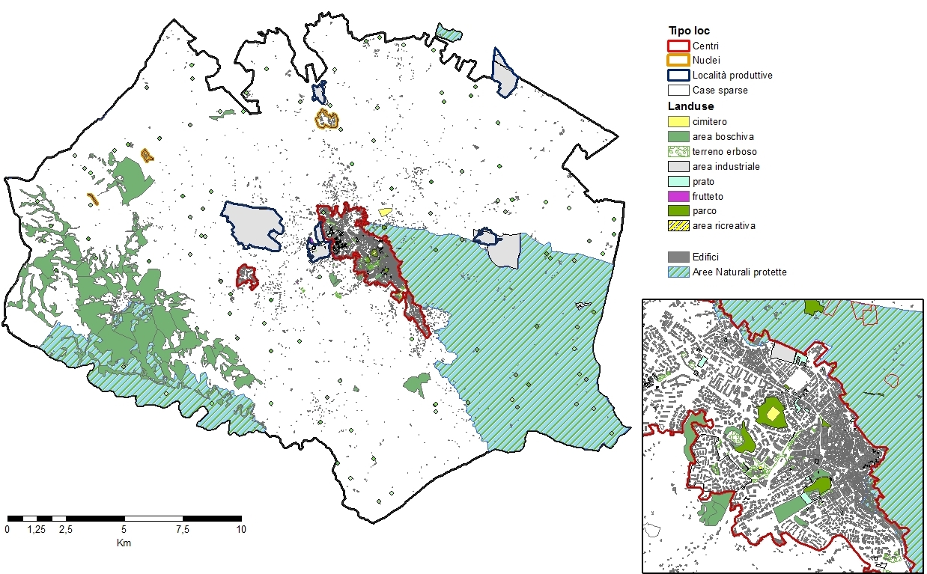
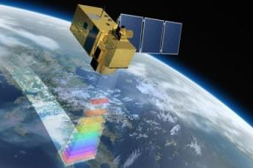
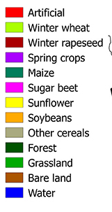
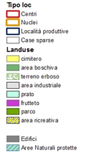




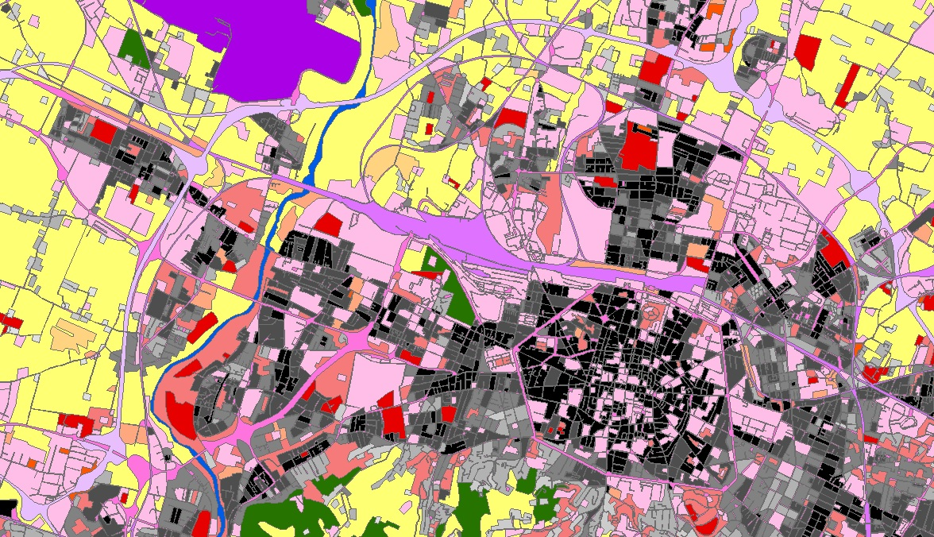
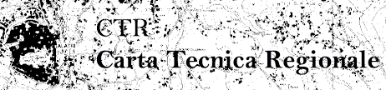

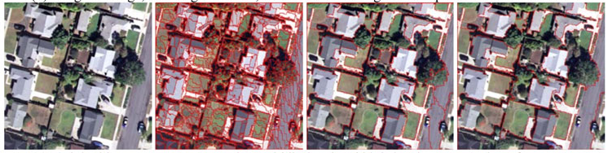
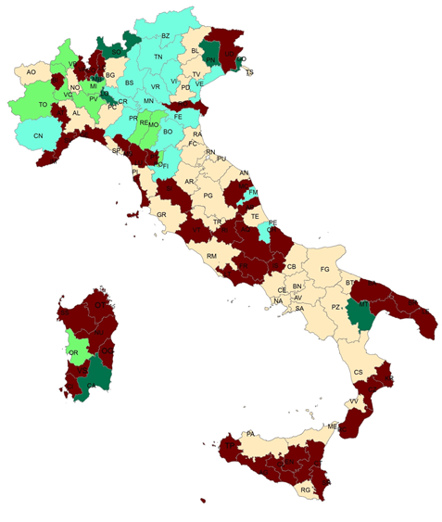
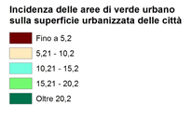
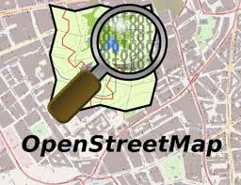

Classificazione avanzata del verde urbano
da dati Open e Telerilevati
Aumento della qualità
dei dati statistici
Deep Learning
Dati Ambientali nelle città
l’idea
Il progetto utilizza dati derivanti da fonte Open
e Telerilevata per realizzare una classificazione avanzata (DeepLearning) delle aree verdi presenti nelle città.
Nuova informazione
Altri Enti
i risultati attesi
Realizzazione di un prototipo per la classificazione
automatica delle
aree verdi del tessuto urbano.
Fonti SocialMedia
Nuovi indicatori
l’ambito
di innovazione
#bigdata
#Deep Learning
#Open-Data
#Satellite-Images
#AI
Alessandro Cimbelli| Fabrizio De Fausti| antonino lagana’ | Stefano mugnoli| alberto sabbi

Slide 3
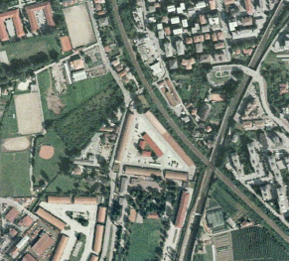
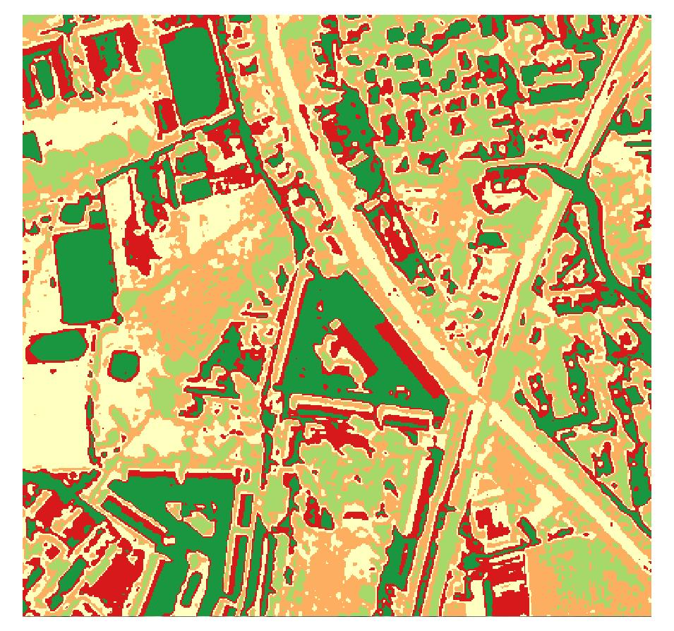
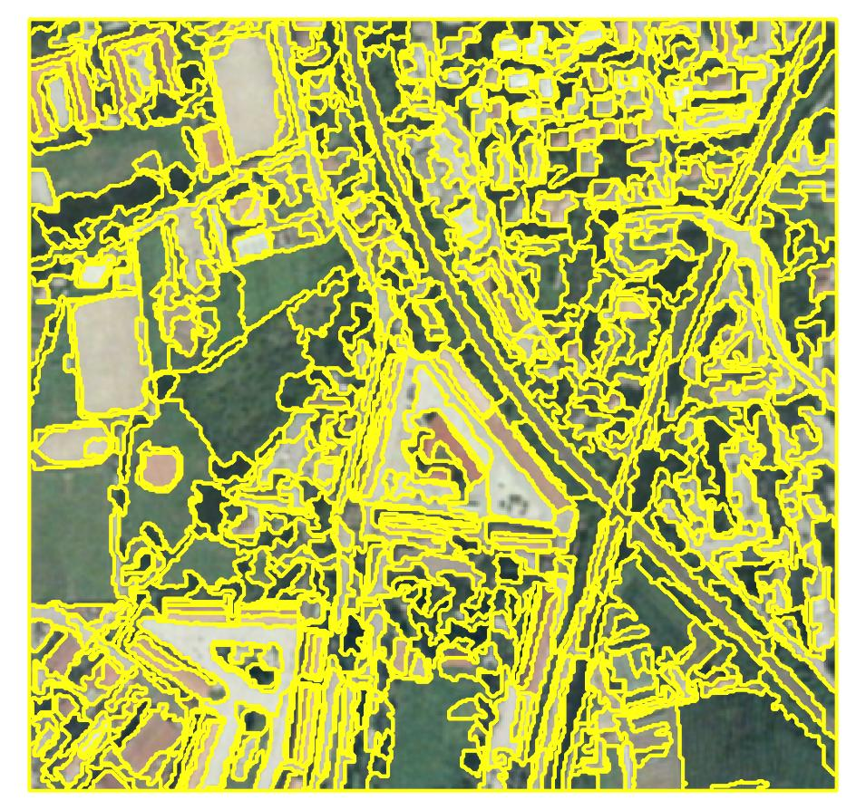
Classificazione di immagini - oggi
Classificazione per pixel/cluster
1
ROMA 21 MARZO 2018
Classificazione avanzata del verde urbano da dati Open
e Telerilevati
Alessandro Cimbelli
Fabrizio De Fausti
antonino lagana’
Stefano mugnoli
alberto sabbi
1

Slide 4
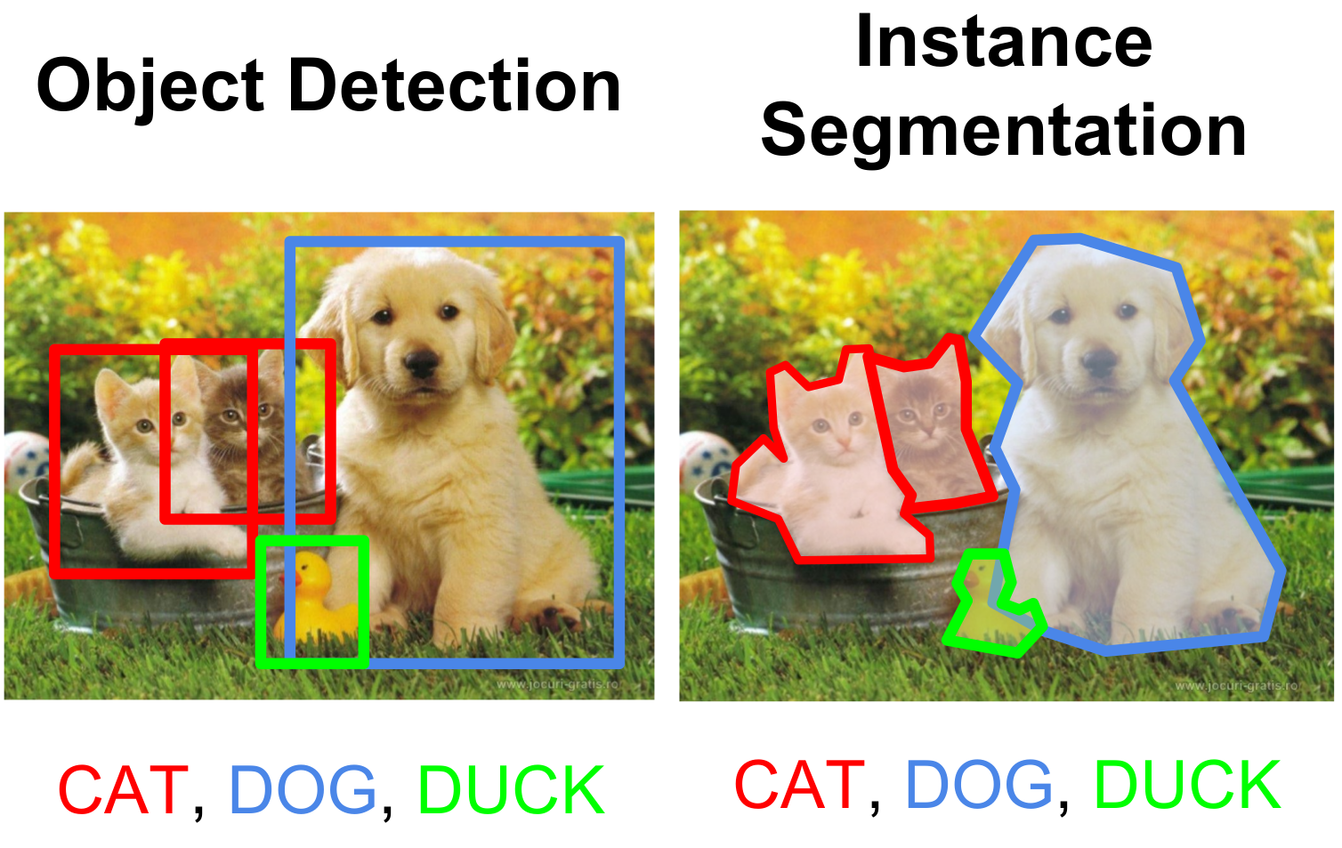
Deep Learning Classification
ROMA 21 MARZO 2018
Classificazione avanzata del verde urbano da dati Open
e Telerilevati
Alessandro Cimbelli
Fabrizio De Fausti
antonino lagana’
Stefano mugnoli
alberto sabbi
1

Slide 5
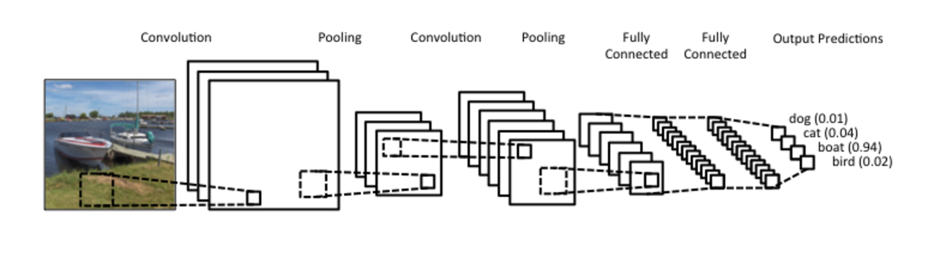
Deep Learning Classification
ROMA 21 MARZO 2018
Classificazione avanzata del verde urbano da dati Open
e Telerilevati
Alessandro Cimbelli
Fabrizio De Fausti
antonino lagana’
Stefano mugnoli
alberto sabbi
1

Slide 6
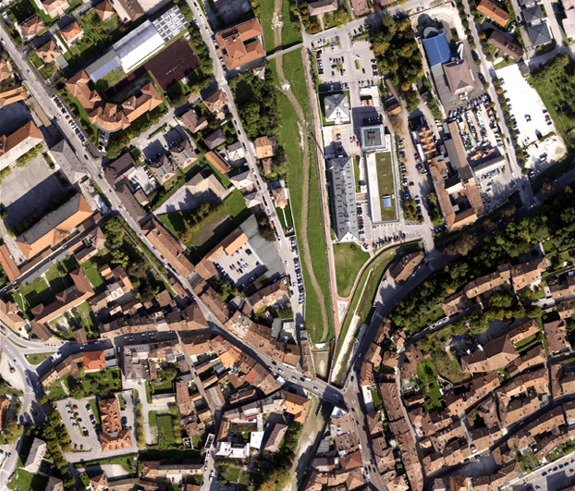
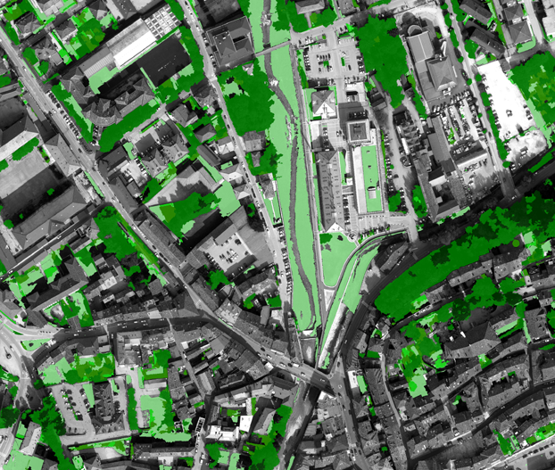
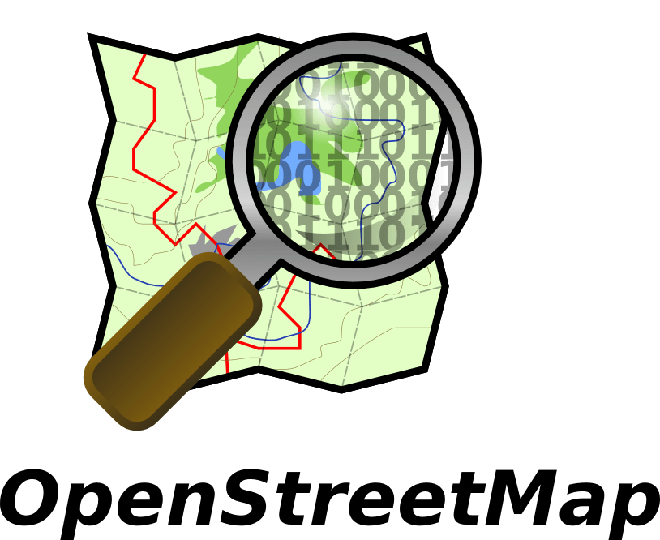
Use case: Urban green areas detection
ROMA 21 MARZO 2018
Classificazione avanzata del verde urbano da dati Open
e Telerilevati
Alessandro Cimbelli
Fabrizio De Fausti
antonino lagana’
Stefano mugnoli
alberto sabbi
1

